Slide 1
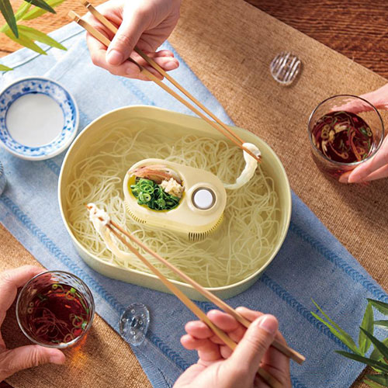


【提案書】
くるくる楽しい!流しそうめん器
特徴
電池式なので、電源を確保できない庭やキャンプ場などでも、手軽に楽しめる流しそうめん器です。中央にある薬味用のトレイも便利。夏イベントの特典や景品用としてもおすすめです。
納期
納期スペース
仕様
素材：ABS樹脂・シリコーンゴム
サイズ：23×16.8×8.3cm(組立時)
付属品：単3形アルカリ乾電池2本使用(別売)
包装：化粧箱入り
お見積
お見積りスペース

